Slide 1



GenBotter电机开发教程
【05-03】
驱动BLDC的构成
高博士
2025

Slide 2
目录
1. 三相全桥拓扑结构
2. 获知电机转动情况
6个MOSFET组成
霍尔传感器 OR 感应电动势检测
3. BLDC驱动整体框图
控制、三相H桥驱动、三相H桥、霍尔传感器接口

Slide 3
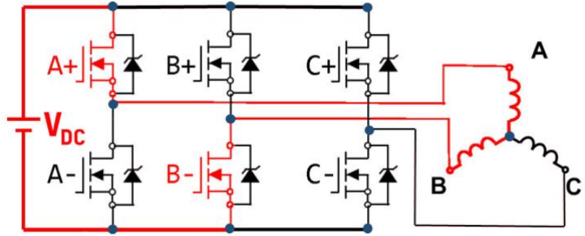
1. 三相全桥拓扑结构
    3个半桥组成
    每相电机端子连接半桥中点
    上下管互补导通，避免直通
A+导通后，B-或C-中任一导通可形成回路

Slide 4
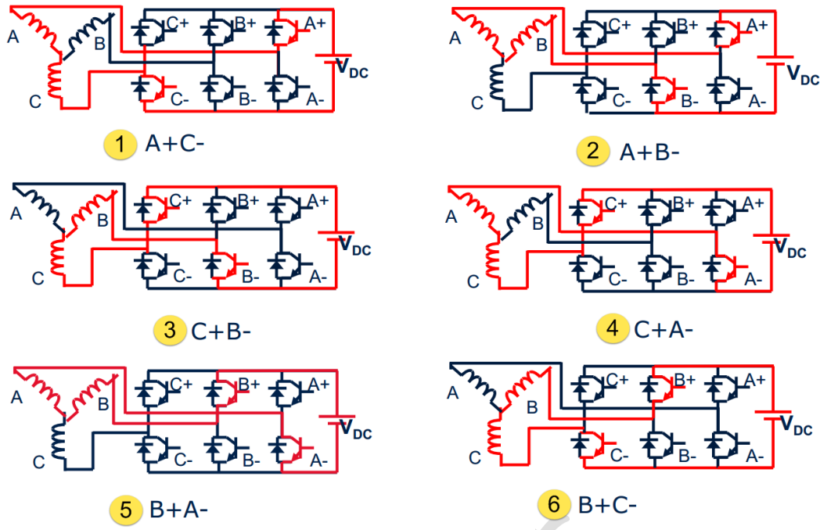
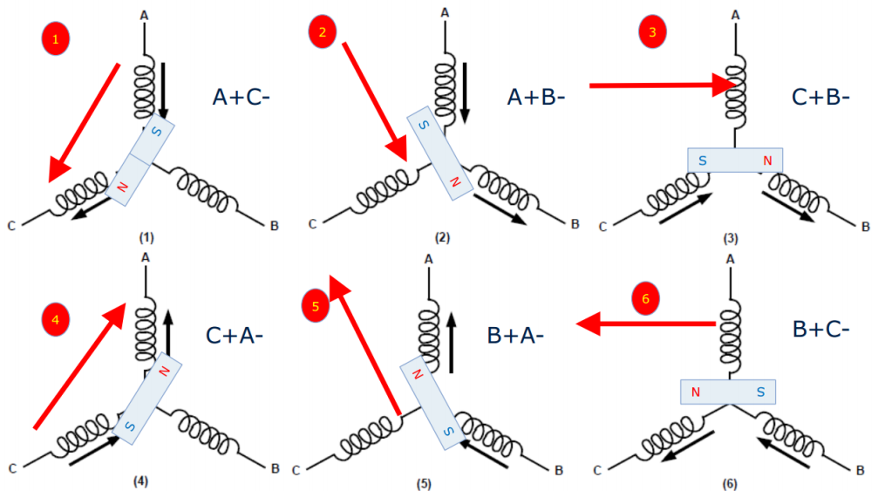
六步换相导通
实际应用中，使用MOS管

Slide 5
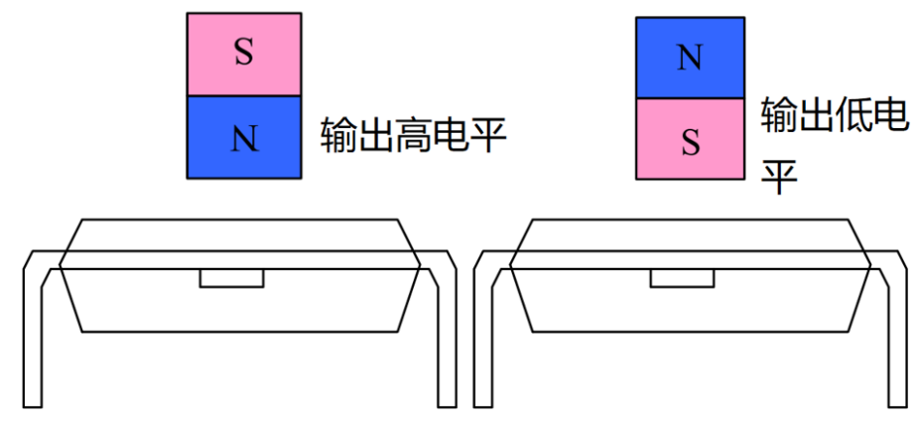
2. 电机旋转情况感知
BLDC的驱动器必须知道转子磁极目前转到哪里了，才能在正确的时机换相。
步进电机 | BLDC
转子和定子都有齿（50 齿、100齿等）。 当定子某一相绕组通电时，转子齿会“对齐”到最近的定子齿 → 一个稳定平衡点。 由于齿数设计的不同，转子只能一格一格地运动（这就是“步距角”，比如 1.8°）。 | 转子是整体永磁体（2或4 极对），没有齿槽结构。 定子绕组产生旋转磁场，转子只是跟着磁场转动 → 它是连续的运动，不是“一格一格的”，和步进不同。 若换相的时机和转子磁极位置不一致，就会出现反向力矩、抖动或停转。
输出低电平
输出高电平
霍尔传感器
霍尔传感器
用霍尔传感器（或其它传感器）检测转子位置，有感控制
通过检测电机反电动势（Back-EMF）的过零点或电感变化，间接估算转子位置，无感控制

Slide 6
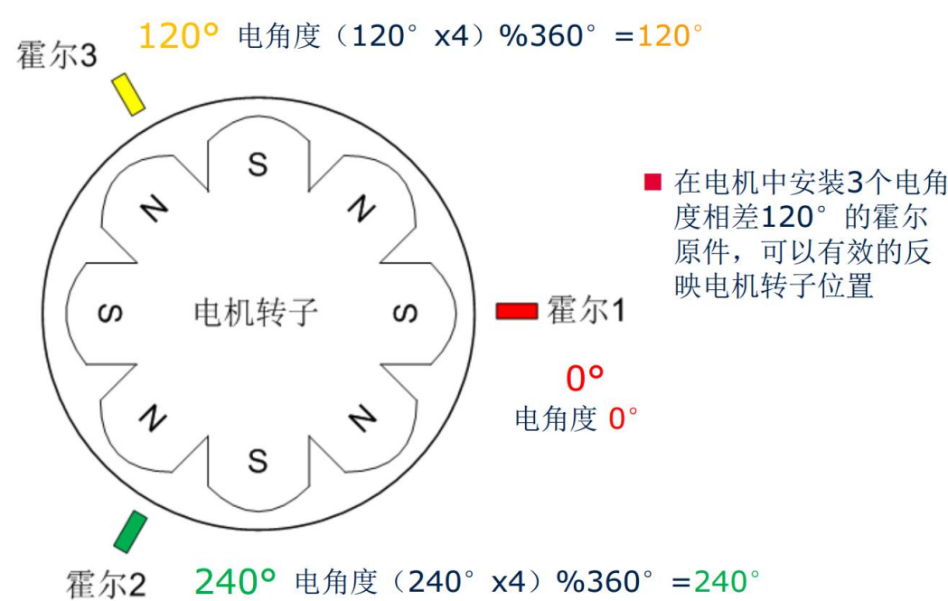
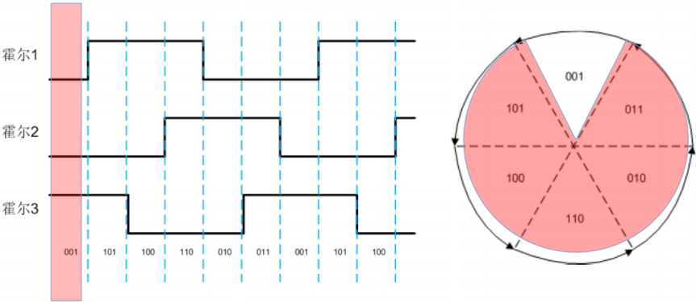
2. 电机旋转情况感知——霍尔传感器示意
根据三个霍尔传感器的读数知道转子在哪个区间，控制下一个定子上的磁场方向

Slide 7
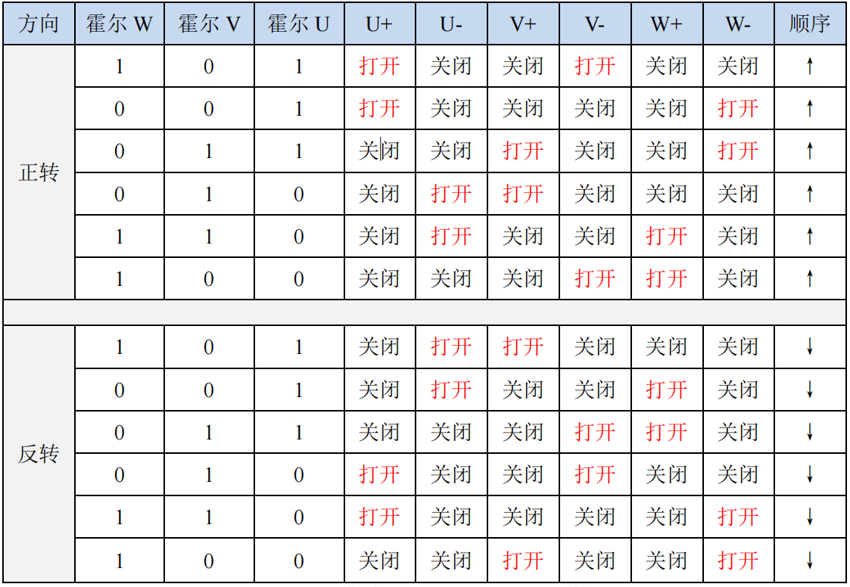
某BLDC电机霍尔读数与三相H桥导通情况对照表（示例）
0：低电平（霍尔传感器未被触发）
1：高电平（霍尔传感器被触发）

Slide 8
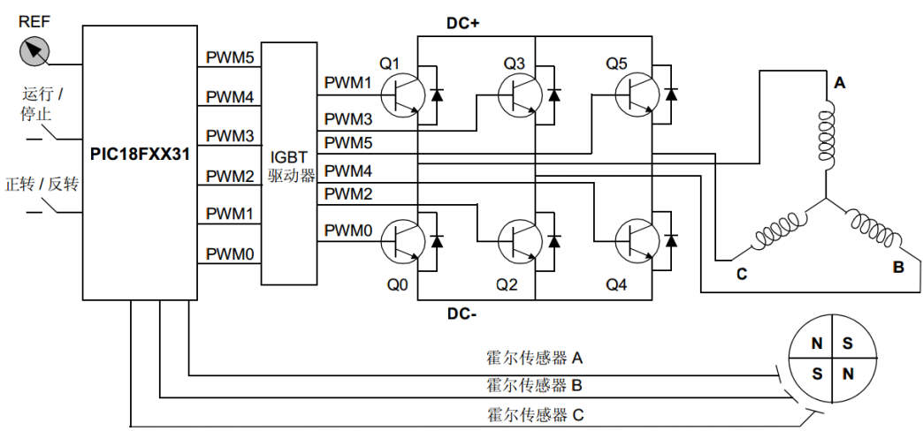
3. BLDC电机驱动框图
控制器
实际上，为了让三相H桥驱动好好工作，还需要电源模块、保护电路等

Slide 9
POWERPOINT DESIGN
2025
谢谢大家
主讲人：
高博士
时间：
2025

